Slide 1
Proyecto Introducción a la Programación
Tienda de Computadoras
Alejandro González Q
Cristopher Cruz

Slide 2
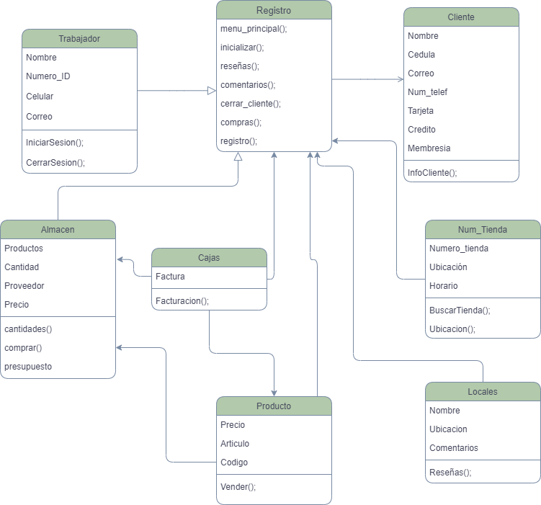
Diagrama de Clases del Proyecto

Slide 3
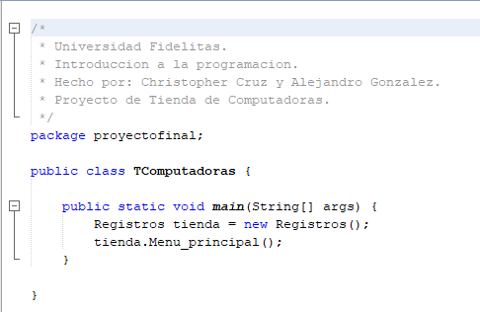
TComputadoras
La clase TComputadoras es el main de nuestro proyecto.
En el main instanciamos la clase Registro, para luego hacer el llamado a el menú principal.

Slide 4
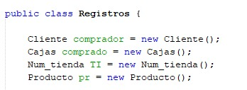
Registros
En la clase Registros se encuentran los atributos
Cliente()
Cajas()
Producto()
Num_Tienda()

Slide 5
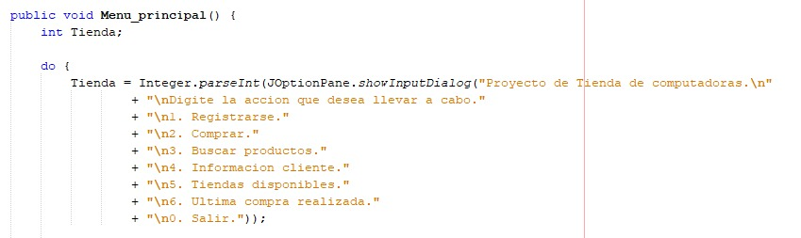
Menú Principal
Después de que el usuario elija una opción
nos dirige a interactuar con los métodos
de cada clase.
El menú principal del programa se realizó con la estructura del Switch.
Se muestra el menú principal, el llamado lo hicimos en el main, aquí es donde el usuario
va a interactuar con el programa, cuenta con
diversas opciones a elegir.

Slide 6
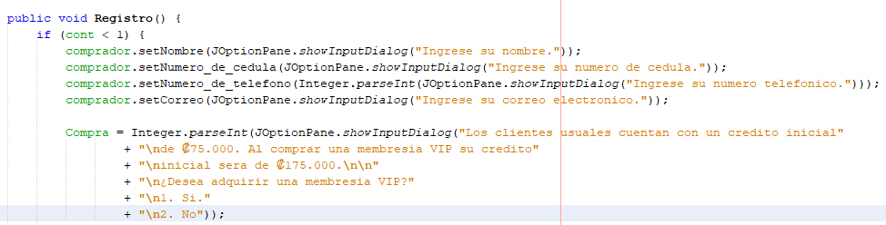
Registro
La clase registro cuenta con los datos que va a ingresar
el cliente, usando la variable que utilizamos arriba en la clase Registros
Para esta acción utilizamos los constructores, get y set.
Le indicamos al cliente que cuenta con una membresía, el decide si la toma o no. El registro guarda los datos ingresados por el usuario y se los muestra al final con un mensaje de agregado exitosamente.

Slide 7
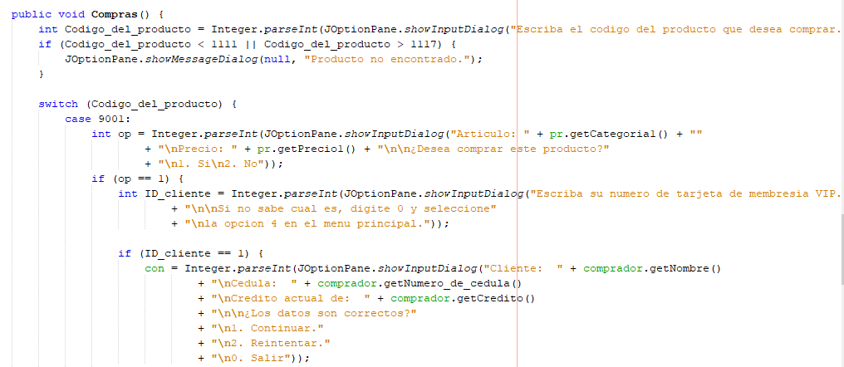
Compras
La clase compras contiene la información donde el cliente elije el código del producto que desea comprar.
También puede ingresar el numero de la tarjeta de la membresía. Se lo muestra en pantalla para ver si los datos son correctos.

Slide 8
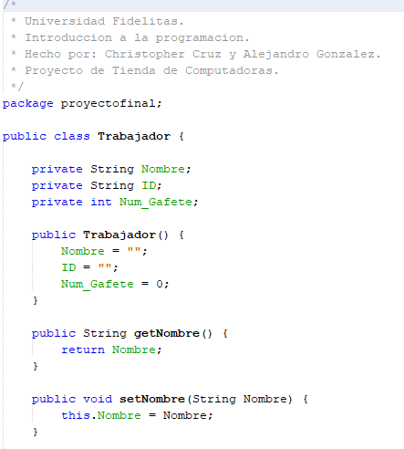
Trabajador
La clase trabajador. Guarda la información de los empleados del local, con sus variables correspondientes, utilizando los constructores get y los set.

Slide 9
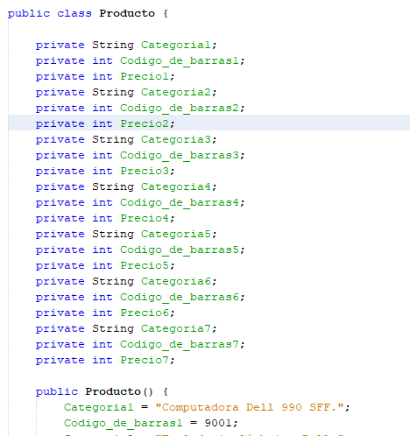
Producto
La clase producto contiene la información de los productos, lo guardamos en una variable categoría y le añadimos un código de barras. Estos atributos son de acceso privado. Son llamados en la clase Almacen

Slide 10
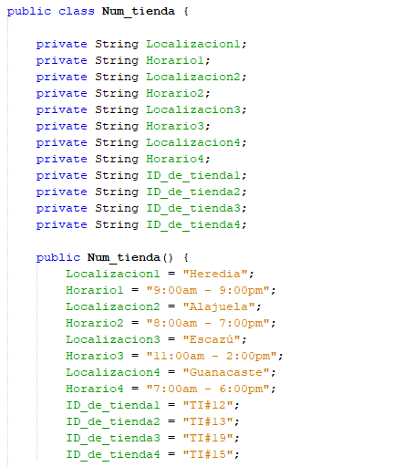
Num Tienda
Contiene la información de las tiendas, sus horarios, la ubicación y el ID de la tienda.
También se encuentra el método buscarTienda(), donde podemos obtener la información de una tienda en especifico.

Slide 11
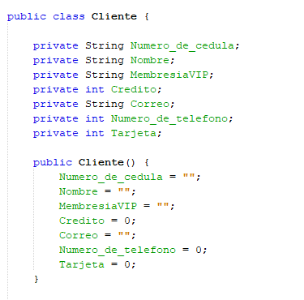
Cliente
En la clase cliente contamos con los atributos privados, donde se va a guardar la información del cliente.
Esta información es la que luego se muestra después de realizar la compra de algún producto, haciendo el llamado por los métodos.

Slide 12
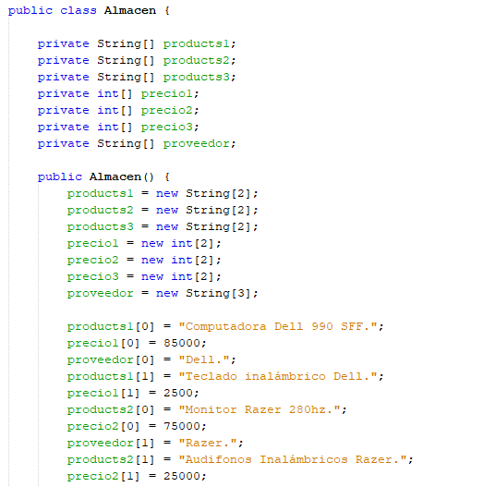
Almacén
La clase almacén es donde se van a encontrar todos los productos y la información del proveedor. Utilizamos arreglos para ubicar los productos. Desde la clase almacén podemos comprar, interactuando con la clase productos y el menú principal

Slide 13
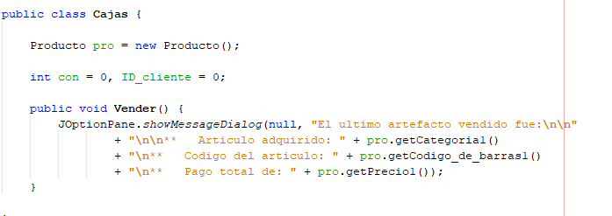
Cajas
En esta ultima clase, es como un reporte de venta para el empleado. Le muestra al trabajador el ultimo artefacto vendido.
Obtenemos la información de la clase producto, llamando con sus respectivos métodos

